Slide 1
مناقشة لابداء رأيه في قضايا معاصرة.
مقدم الهدف: عفراء مبارك المنصوري

Slide 2
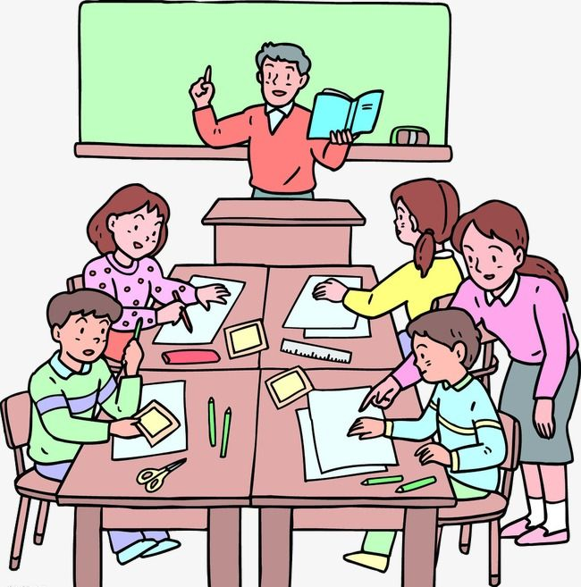
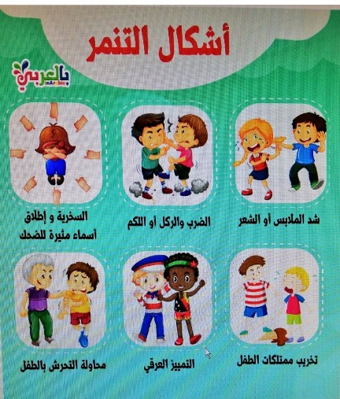
المراجعة: أجمعه شعيب | الإعداد : أ. عفراء مبارك المنصوري | مناقشة لابداء رأيه في قضايا معاصرة. رقم الهدف :(2163) | الهدف
الفئة العمرية: 14-15 سنة | مستوى الشدة: البسيطة | فئة الإعاقة : الإعاقة الذهنية | بيانات الهدف
درس : مناقشة لابداء رأيه في قضايا معاصرة. قصة : قررت المدرسة اقامة مناقشة بعنوان ( لا للتنمر ) وطلبت من الطلاب ان يشاركوا بأرائهم للتعرف على أسباب هذه المشكلة وكيفية تقديم الحلول لها , اختارت المعلمة من الاولاد حمد و خليفة ومن البنات هند وفاطمة وذلك بسبب لباقتهم في الحديث ورغبتهم في المشاركة قالت هند : هناك انواع عديدة من التنمر من اهمها : السخرية من الاصدقاء بسبب انهم من جنسية ولون أخرى وقالت فاطمة : وأن ايذاء الفرد أمر مرفوض وغير مقبول ونحن نعيش على أرض الامارات وطن تسامح , أما حمد قال : التنمر مرفوض شكلاً وموضوعاً لقوله تعالى : (لا يسخر قوم من قوم ولا نساء من نساء عسى أن يكونوا خيراً منهم ) . وأما خليفة فقال : فكان حديثه شيق حيث أكد على ضرورة التنشئة الصالحة للأبناء وعدم اهانه الاخر , قبول رأي الاخر , وقال نحن أمة واحدة ووطن واحد كلنا متساوون لا فرق بين عربي ولا أعجمي الا بالتقوى نحن الامارات وطن الحرية والتسامح . |  |  | معرفة وادراك المفاهيم

Slide 3
مناقشة لابداء رأيه في قضايا معاصرة. | الهدف
ا إستراتيجيات التعليم: | المكونات
1- الحوار والمناقشة: ان ابداء الطفل رأيه في قضايا معاصره امر مهم جدا لان ذلك يعكس مدى فهمه وادراكه للواقع الذي يعيش فيه , لذا يجب التدرج في طرح الأسئلة وعرضها بطريقه جذابه وشيقه ,وذلك سوف يساعد الطفل لاحقاً لتعبير عن رأيه بكل صدق وموضوعيه. 2- العصف الذهني: يقوم المعلم بطرح الموضوع ويترك للطالب حرية التعبير والحصول على اكبر عدد من المفردات والتعبيرات فمثلاً يحدد الطالب ما هي أسباب المشكلة . 3- حل المشكلات: قدرة الطفل اولاً على تحديد أسباب المشكلة , تساعده على الوصول الى حلول لهذه المشكلة بكل وضوح وسهولة وهذا سوف يساعده لاحقاً في التعبير عن رأيه واحترام أراء الاخرين والنقد البناء. 4- الثقة بالنفس: ان قدرة الطفل للوصول الى معرفة أسباب المشكلة وتقديم الحلول لها بنجاح يساعد على زيادة الثقة بالنفس. | المقدمة

Slide 4
مناقشة لابداء رأيه في قضايا معاصرة. | الهدف
أنشطة تحفيزية تساعد و تدعم مهارات الطفل في زيادة التركيز | المكونات
التدرج في تقديم النشاط: تطلب المعلمة من الطفل رأيه حول نوع معين من الطعام لماذا يفضله مثلاً: ولا يفضل النوع الاخر ؟ مناقشة الطفل حول موضوع الدراسة أون لاين وخلق جو من الحرية والمودة حتى يستطيع الطفل التعبير عن ما يدور بداخله بكل ثقة وطمأنينة . التدرج في تنفيذ النشاط: تبدأ المعلمة بعرض مرئي يدور حول موضوع التنمر على الأطفال وتطلب من الجميع حسن الاستماع : بعد الانتهاء من العرض تقوم المعلمة بألقاء بعض الأسئلة : لماذا هذا الطفل حزين ؟ ما الذي جعله يشعر بالحزن ؟ ثم بالتدرج يستطيع الطفل أن يعبر عن رأيه ويعبر عنه بوضوح .

Slide 5
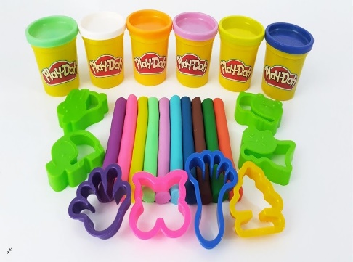
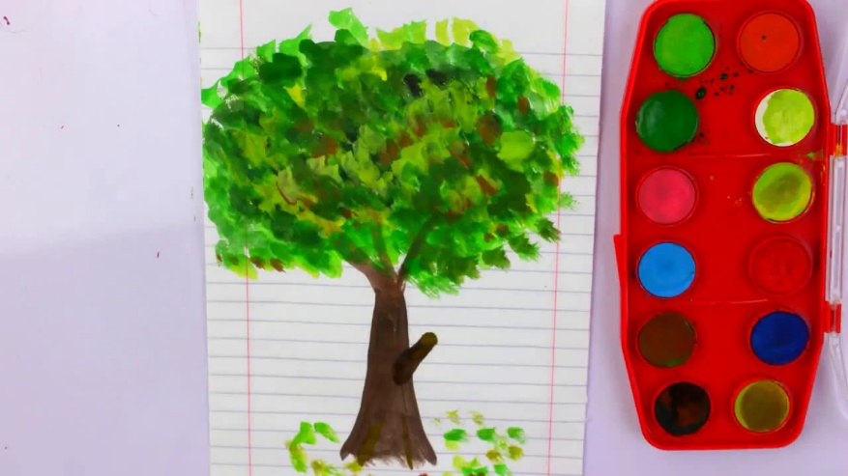
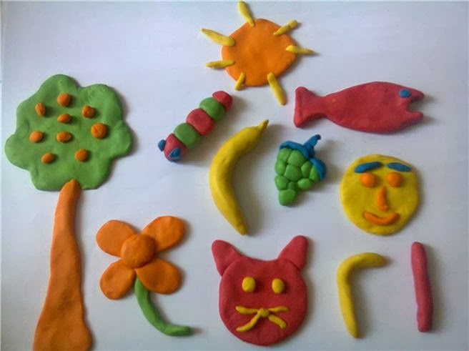
الحصة الدراسية: الهدف الرئيسي : مناقشة لأبداء رأيه. أهداف أخرى: اتاحة الفرص للاختيار ابداء الرأي بالقبول وأو الرفض المناقشة وتبادل الحوار والآراء حل المشكلة أن وجد النشاط الرياضي عمل تمثيلة بين مجموعة من الطلاب والمجموعة الاخر تقوم بالمناقشة والحلول النشاط الفني: طلب المعلمة من الطالب عمل لوحة فنية من اختياره وأيضا يقوم الطالب بالمناقشة واختيار الأدوات سواء الصلصال أو الألوان المائية ويتحاور ويبدي رأيه للمعلمة النشاط الموسيقى: - الاستماع لبعض المشكلات والحوارات سواء في اللابتوب أو الايباد أو التلفاز | دليل للمعلم
أن يحل الطالب التدريبات | الواجب المنزلي
 | تمارين الكترونية
متوسط : أن يبدي ويتناقش في المشكلة ووضع الحلول جيد: البحث عن حلول وطلب المساعدة ضعيف :- ادراك المشكلة أو الموضوع | التقييم

Slide 6
مناقشة لابداء رأيه في قضايا معاصرة.
الهدف : تعريف ماقشة لابداء الرأي في قضايا معاصرة
ترسيخ مبدأ حرية الراي
تشجيع الطالب على التعرف على المشكلة وابداء الحلول
ربط الطالب بالواقع المعاصر
احترام اراء الاخرين
الاحساس بالمسوؤلية

Slide 7
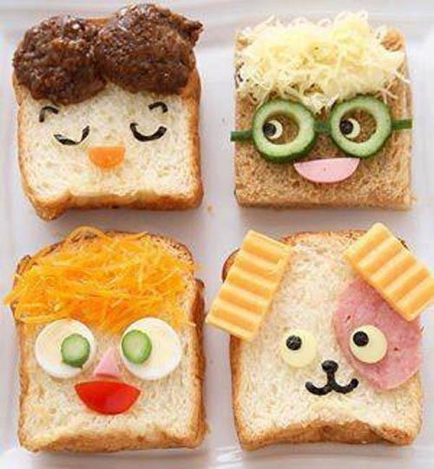
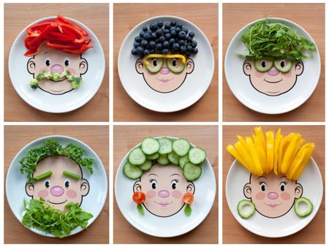
وضع خيارات للطالب بالطلب المحبب له ويتحاور مع المعلمة

Slide 8
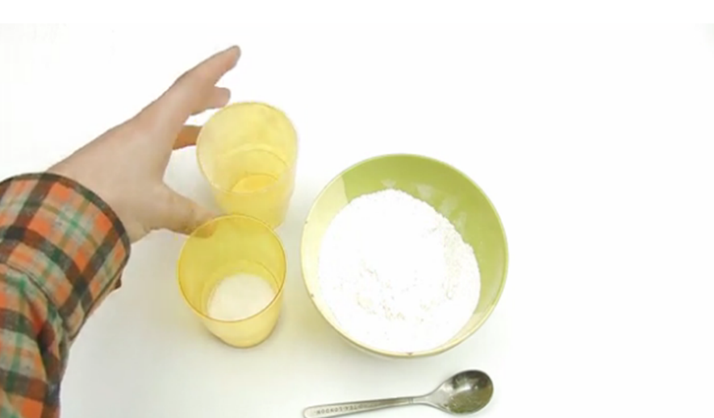
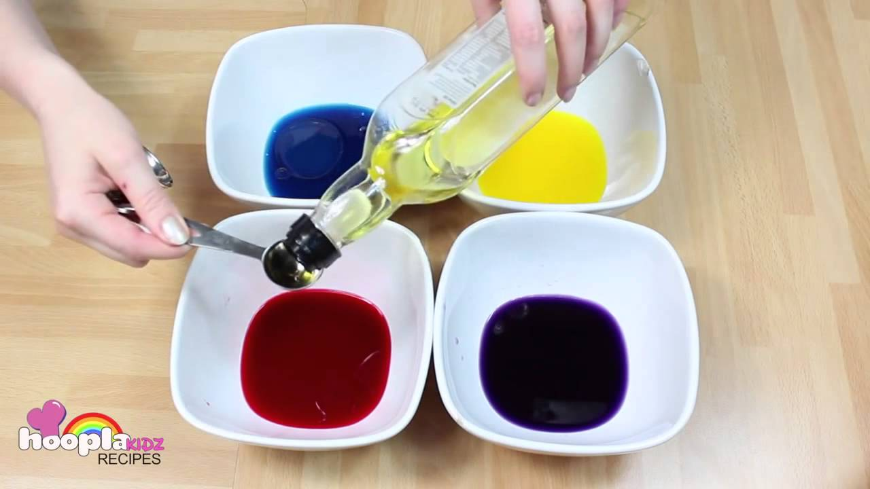
طريقة تطبيق الصلصال
وضع بعض المقادير من عمل الصلصال وترك الطفل تخمين والمناقشة وحل باقي المقادير والطريقة لوحدة

